Slide 1
АНО «Ресурсный центр поддержки некоммерческих организаций
Луганской Народной Республики»
Директор - Приймак Наталья Викторовна
Луганск – 26.01.2024

Slide 2
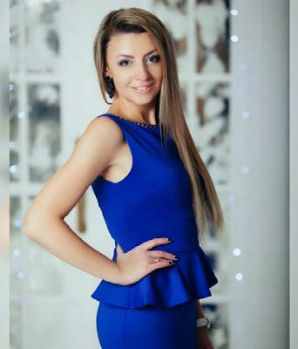
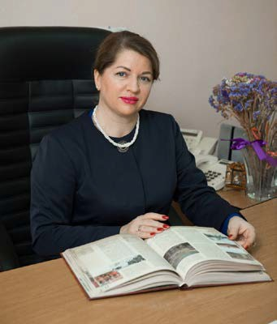
АНО «Ресурсный центр поддержки некоммерческих организаций Луганской Народной Республики» зарегистрирован в апреле 2023 года Министерством юстиции Российской Федерации в Луганской Народной Республике.
Учредители
Автономная некоммерческая организация «Центр инноваций
социальной сферы «Атлас некоммерческих организаций»
Приймак Наталья Викторовна

Slide 3
Активное развитие НКО в Луганской Народной Республике начинается с октября 2022 года. При поддержке Фонда Президентских Грантов, Автономной некоммерческой организаций «Центр инноваций социальной сферы «Атлас некоммерческих организаций» и Автономной некоммерческой организаций «Общественный центр социальных инициатив» на территории республики началась новая стадия формирования гражданского общества.
Проект
«Стираем границы - строим мосты»
Проект
«Точка роста НКО - Донбасс»
г. Ростов-на-Дону
г. Каменск-Шахтинский
Основные задачи:
Повышение уровня знаний и формирование компетенций сотрудников общественных организаций Луганской и Донецкой Народных Республик в сфере стратегического планирования и позиционирования себя в информационном поле для решения вопросов прямой целевой аудитории
Ускорение интеграции ДНР и ЛНР, способствующее привлечению дополнительных источников финансирования на реализацию социальных проектов на данных территориях
Содействие формированию доверия к деятельности НКО- сектора Луганской и Донецкой Народных Республик путем информационного освещения проекта
Основные задачи:
1. Системное повышение компетенций
руководителей,
сотрудников и волонтеров общественных объединений ЛДНР через их участие в программе индивидуального сопровождения и внедрения изменений в работу организации.
2. Оказание консультационной, организационной, технической поддержки партнерской организации на территории ЛДНР.
методической, деятельности
3. Популяризация принципов информационной открытости и прозрачности деятельности в некоммерческом секторе ЛДНР и оказание информационной поддержки общественным объединениям ЛДНР.

Slide 4
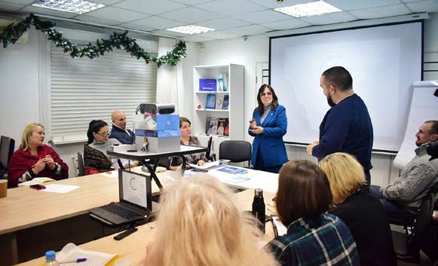
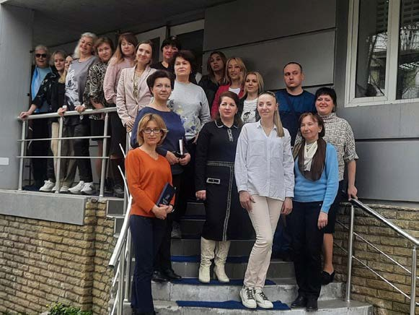
РЕЗУЛЬТАТЫ РАБОТЫ
За год и 3 месяца активной
работы, Администрацией Республики в ноябре 2022 года для реализации проектов поддержанных Фондом президентских грантов было выделено помещение в центре г. Луганска. Помещение было заброшено, затоплено и не было в эксплуатации с 2014 года. Благодаря общественникам, помещение было отремонтировано и в декабре 2022 года были проведены первые семинары.
В рамках партнерских грантов была закуплена необходимая офисная мебель и техника.

Slide 5
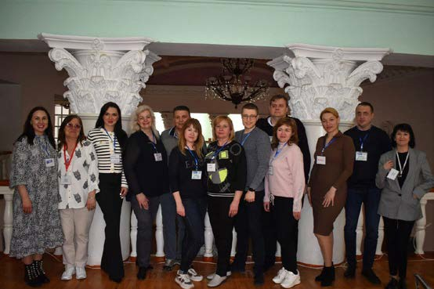
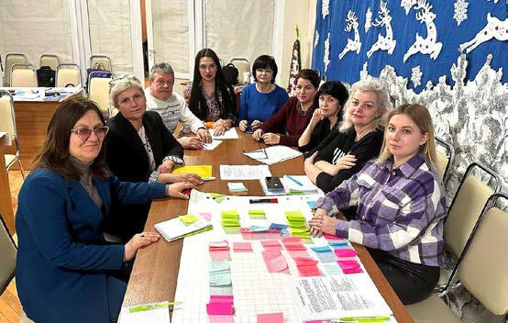
РЕЗУЛЬТАТЫ РАБОТЫ
Осенью 2022 года у некомерческих организаций Луганской Народной Республики впервые появилась возможность принять участие в первом конкурсе ФПГ 2023 года.
В январе были объявлены 3 победителя – общая сумма привлеченных средств из бюджета 1 600 845 руб.
Во втором конкурсе ФПГ победили 6 НКО на общую сумму 8 651 709 руб.
В первом конкурсе ФПГ 2024 года победителями стали 8 НКО – общая сумма привлеченных федеральных средств составила – 13 779 895 руб.
Всего 17 проектов стали победителями, в наш регион было привлечено 24 032 449 руб из федерального бюджета.
Так же у наших некомерческих организаций есть опыт участия и побед в конкурсе объявленным Президентским фондом культурных инициатив.
1 Победитель – благодаря проекту в регион привлечено 687 036 руб, федеральных средств.
Подробнее о проектах, которые стали победителями конкурсов, расскажут руководители проектов.

Slide 6
ФОРУМ ГРАЖДАНСКИХ ИНИЦИАТИВ
В 2023 году Ресурсный центр инициировал в г. Луганске проведение форума Гражданских инициатив новых регионов.
Форум прошел в октябре в г. Луганск.
В форуме приняло участие более 130 участников (НКО ЛНР, НКО ДНР, НКО Херсонской области, НКО г. Москва, НКО Воронежской, Ростовской областей.
A
B
C

Slide 7
РЕГИОНАЛЬНЫЙ КОНКУРС
Ресурсным центром в конце ноября был инициирован региональный конкурс гражданских инициатив
«Идея в жизнь – мечта реальна».
На конкурс была подана 61 заявка от инициативных групп.
Сумма проекта – до 25 000 руб
Победителями конкурса были выбраны 16 проектов.
A
B
C

Slide 8
С декабря 2022 года на базе Ресурсного центра было проведено:
65 мероприятий в офисе Ресурсного центра, в которых приняли участие 292 общественников
10 онлайн мероприятий, при участии 282 общественников
8 выездных мероприятий с участием 116 общественников.
Выездные вебинары, лекции, семинары проводились в разных регионах Российской Федерации:
г. Москва, г. Ростов-на-Дону, г. Каменск-Шахтинск, г. Калуга, г. Самара, г. Омск, г. Ханты-Мансийск.
Наши общественники получали возможность выезда
и получения необходимого опыта в организации работы
некомерческой организации, поиск партнерских НКО.
01
02
03
04

Slide 9
АНО «Ресурсный центр поддержки некоммерческих организаций Луганской Народной Республики» оказывает услуги на бесплатной основе:
Обучение социальному проектированию.
Помощь в регистрации/перерегистрации НКО.
Проведение вебинаров по ведению документооборота в НКО.
Обучение и помощь в составлении аналитических и финансовых отчетов ФПГ и ПФКИ.
Консультации и помощь в подборе партнеров НКО в других регионах Российской Федерации, со схожим родом деятельности.
Информирование о возможности участия в вебинарах и форумах в других регионах Российской Федерации.
Помощь во взаимодействии с органами законодательной, исполнительной и муниципальной власти.
С июля 2023 года, в связи с много численными обращениями руководителей некомерческих организаций, в Ресурсном центре, согласно устава введены платные услуги:
Бухгалтерское сопровождение грантов и сдача финансового отчета.
Бухгалтерское сопровождение текущей деятельности НКО.
В 2024 году планируется запуск платной услуги:
Услуги в области бренд-менеджмента (разработка фирменного стиля некомерческих организаций, SMM, создание. сайтов, запуск акций и компаний с целью продвижения организаций).

Slide 10
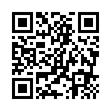
СПАСИБО ЗА ВНИМАНИЕ
https://рцлнр.рф/
https://t.me/nkodonbasslnr

